Slide 1
SEMINÁRIO PRO EPS SUS:
Fortalecendo a Educação Permanente no Mato Grosso do Sul
Governo do Estado de Mato Grosso do Sul
Secretaria de Estado de Saúde
Superintendência Geral de Gestão do Trabalho e Educação na Saúde

Slide 2
SEMINÁRIO PRO EPS SUS
GCM
EIXO 1 - Melhorar a integração e comunicação na rede (entre equipes da ESF e NASF; profissionais e gestão, entre os pontos de atenção: UBS/ESF/Hospital/ Regulação e outros) e entre outras redes e serviços intersetoriaisGrupo Condutor municipal – reuniões mensais
  Reuniões colegiadas periódicas nos serviços
  Oficinas temáticas
  Fórum Perinatal
Coordenação de atenção básica
Coordenação de atenção especializada
Hospital / maternidade / Centro de Parto Normal
Comitê municipal de investigação de óbito materno infantil
Vigilância epidemiológica municipal
Coordenação de laboratórios e serviços diagnósticos
Coordenação de assistência farmacêutica
Auditoria municipal
Vigilância sanitária municipal
Distrito sanitário indígena
Secretaria de políticas públicas para mulheres e/ou demais parceiros
Planejamento, controle e avaliação
Conselho municipal de saúde

Slide 3
Reconhecimento da Rede materno-infantil no município / região
ESF / UBS
Preencher caderneta
Cadastrar gestante no e-sus
Planejamento reprodutivo
Pré-natal
Saúde da Criança
Academia da Saúde
CRAS / Escola / Grupos comunitários
Maternidade de Risco Habitual
Maternidade de alto risco
Ambulatório especializado
Laboratório
NASF

Slide 4
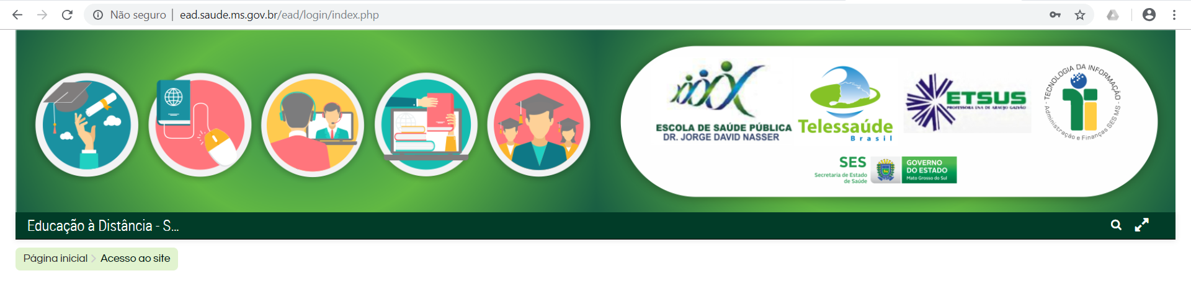
SEMINÁRIO PRO EPS SUS
EIXO 2 - Viabilizar capacitação para todos os trabalhadores sobre a rede cegonha e outras redes implantando tecnologias de trabalho (PTS, acolhimento, classificação de risco, incentivo ao aleitamento materno, etc.) por meio de reuniões periódicas para organização do trabalho, oficinas de estudo e planejamento e etc.
  Utilizar educação à distância como ferramenta para troca de conhecimento
    www.portaldeboaspraticas.iff.fiocruz.br
    Telessaúde
  Oficinas de matriciamento regionais
    Classificação de risco obstétrico
    Manejo Clínico do Aleitamento Materno
    PICs na gestação
    outras

Slide 5
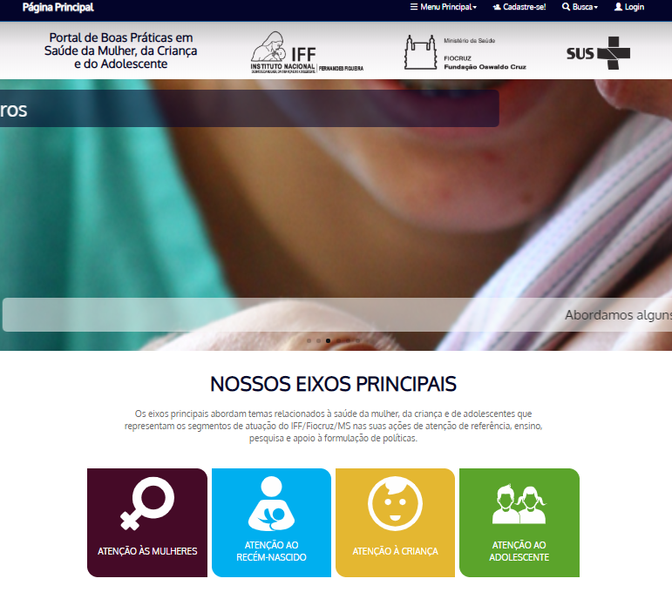


Slide 6
SEMINÁRIO PRO EPS SUS
EIXO 3 - Elaborar protocolos de atendimentos e fluxograma da rede para enfermeiros e outros profissionais
  Plano de ação da Rede Cegonha - 2018
  Protocolo estadual de atendimento à gestante, bebê e puépera
  Protocolo da Atenção Básica ATENÇÃO ÀS MULHERES NO PRÉ-NATAL DE BAIXO RISCO, PUERPÉRIO E PROMOÇÃO DO ALEITAMENTO MATERNO
  Manual Técnico de Gestação de Alto Risco

Slide 7
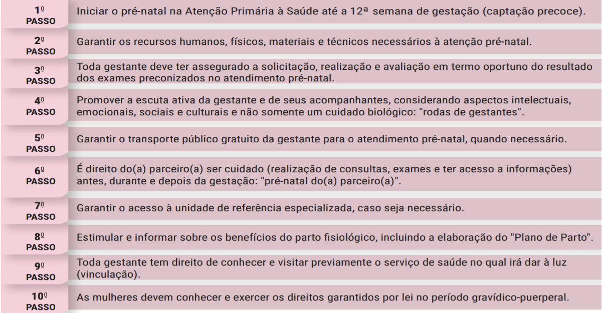
10 passos para o pré-natal de boa qualidade
Imagem: Universidade Federal de Santa Catarina, 2017

Slide 8
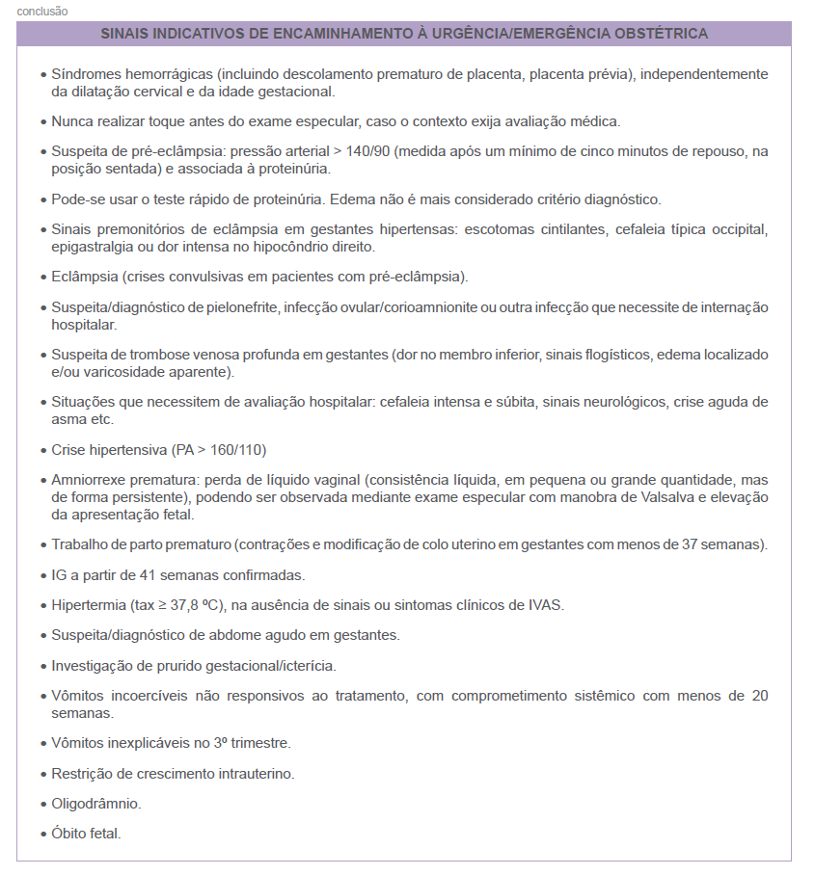
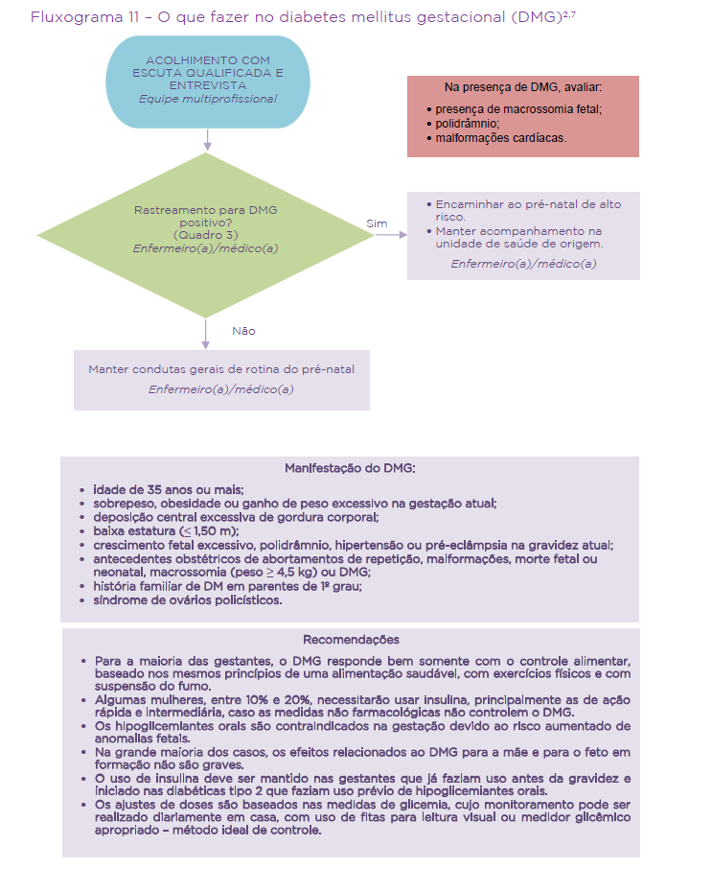
“Protocolo da Atenção Básica” ATENÇÃO ÀS MULHERES NO PRÉ-NATAL DE BAIXO RISCO, PUERPÉRIO E PROMOÇÃO DO ALEITAMENTO MATERNO

Slide 9
Plano de Ação:
Pré-natal para populações consideradas vulneráveis (conforme realidade do município):
População indígena
Adolescentes
População rural e assentamentos
População de rua
Usuárias de drogas
Mulheres portadoras de deficiências

Slide 10
Atenção básica
Planejamento reprodutivo
NASF
Grupos de gestantes adultas
Grupos de gestantes adolescentes (10-19 anos)
Visita de vinculação à maternidade
Grupo de gestantes
Estratégia para ampliar acesso ao DIU
Qualificar o processo da laqueadura – exames e encaminhamentos em tempo oportuno, fora da gravidez
DIU hormonal e implante subcutâneo para populações específicas com indicação clínica
Métodos hormonais, de barreira, naturais
Vasectomia
Captação da gestante;
Acompanhamento pré-natal (6 consultas)
Exames mínimos e resultado em tempo oportuno
Busca ativa de faltosas
Referência e contra-referência para atenção especializada e hospitalar
Consulta puerperal
5° dia de saúde integral
Puericultura
Plano de ação: Qualificar as ações da AB
Necessidade de aquisição de equipamentos e insumos
- Protocolo de referência e contra referência para o alto risco (pactuação regional)
Protocolo de ações do NASF para o pré-natal (realidade local)
Qualificação do planejamento reprodutivo

Slide 11
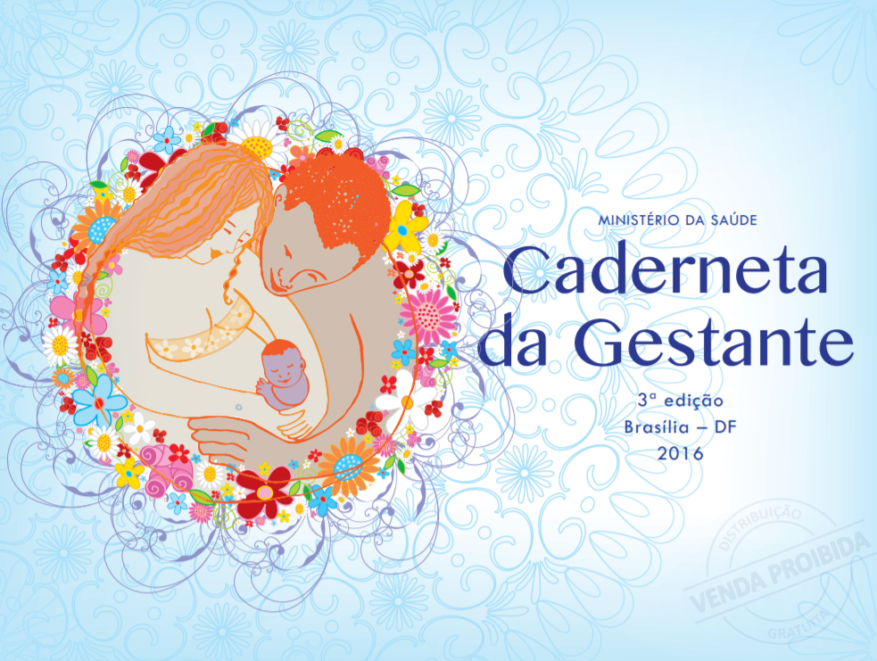
SEMINÁRIO PRO EPS SUS
EIXO 4- Realizar ações de educação em saúde para a efetividade da rede cegonha

Slide 12


Papo de gestante: 8 imagens produzidas pela SES para serem divulgadas por mídias sociais virtuais (whatsapp, facebook, instagram, etc.)
Objetivo: Valorizar a caderneta da gestante
Solicite: redecegonha@saúde.ms.gov.br

Slide 13


Solicite: redecegonha@saúde.ms.gov.br
Planejamento Familiar:
10 imagens produzidas pela SES para serem divulgadas por mídias sociais virtuais (whatsapp, facebook, instagram, etc.)
Panfleto impresso
Objetivo: Ampliar a aceitação e o acesso aos LARCs

Slide 14

Violência Obstétrica
Negação de atendimento
Negligência com suas necessidades
Humilhação verbal
Tratamento rude ou desumano
Violência física
Práticas invasivas
Uso desnecessário de medicamentos
Intervenções forçadas ou coagidas

